Slide 1
示範市政府教育局｜113 年度校園無障礙設施改善工程執行成果報告（草稿）
113 年度 5 項完竣、2 項未完竣，建議採方案甲續辦
本次陳請核定 114 年度續辦方案（方案甲／乙／丙三案擇一）；方案甲預算 420,000 元。
已完竣項目
5 項
母體：7 項工程
經費執行率
92.7%
支用 1,724,000 元
整體滿意度
83.1%
母體：回收問卷 71 份
建議方案：採方案甲｜預算 420,000 元，補完 2 項未完竣項目
理由：問卷回饋以「側門坡道僅完成 1 處影響通行」（34 人次）與「活動中心前未劃設專用停車位」（27 人次）最多，續辦可同時回應使用者感受。
資料來源：示範市政府教育局 113 年度校園無障礙設施改善工程執行成果報告（草稿）｜示範素材
1 / 8
Notes:
開場先講結論：113 年度 7 項無障礙設施工程中，5 項已完竣、2 項未完竣，經費執行率 92.7%，使用者整體滿意度 83.1%。
今天要決定的是 114 年度要不要續辦、要怎麼續辦，我建議採方案甲：把未完竣的兩項工程補完。
方案甲的預算是 420,000 元，分為側門入口坡道 280,000 元、活動中心前專用停車位 140,000 元，兩項合計 420,000 元。
為什麼不是方案乙？乙多 160,000 元，多出來的是 3 處坡道夜間照明——照明這項在原稿是追加需求、不是原核定項目，要不要一起做可以另外討論，但兩件事綁在一起會讓這次的決定變複雜。
各案預算的比較在 114 年度三案預算那頁，各案分別會帶來什麼後果，則在後面的方案後果那頁說明，請指示採哪一案。

Slide 2
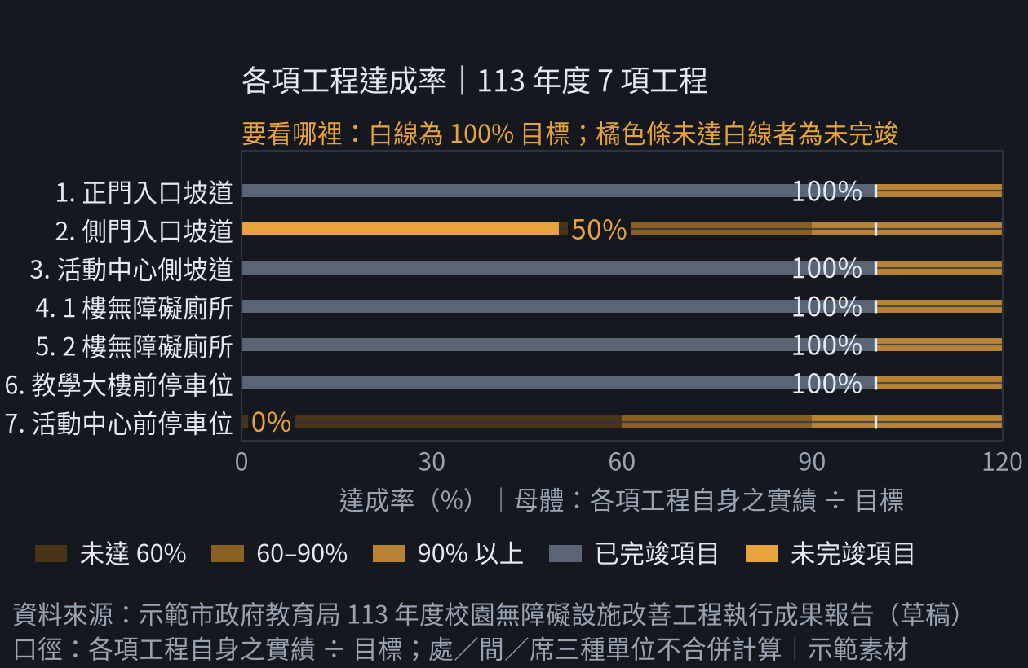
側門坡道與活動中心前停車位未完竣，其餘 5 項全數達成目標
母體：7 項工程項目；各項達成率＝該項實績 ÷ 該項目標（單位不混算）
已完竣項目
5 項｜共 7 項
未完竣項目
2 項
各類設施達成率
坡道 83.3%｜廁所 100%｜停車位 66.7%
要看哪裡：白色直線為 100% 目標；橘色長條為未完竣項目，共 2 項。
資料來源：示範市政府教育局 113 年度校園無障礙設施改善工程執行成果報告（草稿）｜示範素材
2 / 8
Notes:
這一頁是各項工程的達成率，母體是 7 項工程項目。
這裡要先講一個口徑：圖上每一條長條是**那一項工程自己的實績除以自己的目標**，不是把七項加起來算一個總達成率。
原因是坡道用處、廁所用間、停車位用席，三種單位不能混算——加總成一個百分比會讓數字看起來有意義，其實沒有對應的母體。
右欄的三類設施達成率也遵守同一個規則：坡道 83.3%、廁所 100.0%、停車位 66.7%，各自在自己的單位內比較。
未完竣的是兩項：入口坡道（側門）、身心障礙專用停車位（活動中心前）。側門坡道目標 1 處缺口、活動中心前停車位目標 4 席缺口。
預期提問：為什麼不畫一個總達成率？因為單位不同，沒有辦法誠實地加總，硬加會是編造。

Slide 3
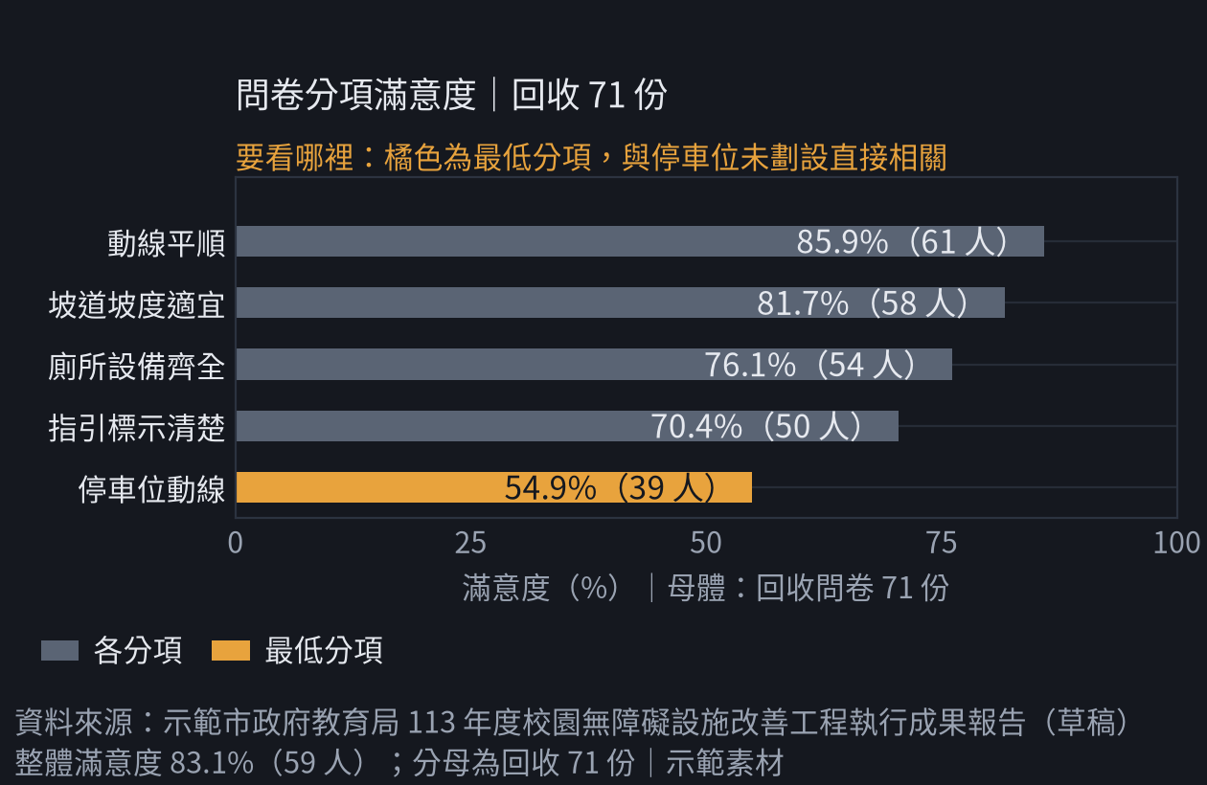
停車位動線滿意度最低（39 人），與未劃設專用停車位直接相關
母體：回收問卷 71 份（發出 86 份，回收率 82.6%）
整體滿意度
83.1%｜59 人
最低分項｜停車位動線
39 人｜54.9%
開放回饋合計
100 人次｜複選
要看哪裡：橘色為最低分項「停車位動線」（39 人）；開放回饋以停車位未劃設最多。
資料來源：示範市政府教育局 113 年度校園無障礙設施改善工程執行成果報告（草稿）｜示範素材
3 / 8
Notes:
這一頁是問卷分項滿意度，母體是回收的 71 份問卷，不是發出的 86 份。回收率 82.6%。
整體滿意度 83.1%，也就是 59 人滿意（59 ÷ 71）。
最低的分項是「停車位動線」，只有 39 人滿意。
這裡要把它跟前一頁的工程進度接起來：停車位動線滿意度最低，而前一頁看的是活動中心前專用停車位一席都沒有；開放回饋裡「活動中心前未劃設專用停車位」也確實是第二高的 27 人次。
換句話說，使用者反應的跟工程未完竣是同一件事，不是兩個獨立問題。
另外提醒：開放回饋是複選，合計 100 人次，人次不等於人數——同一位長者可能同時勾兩項。

Slide 4
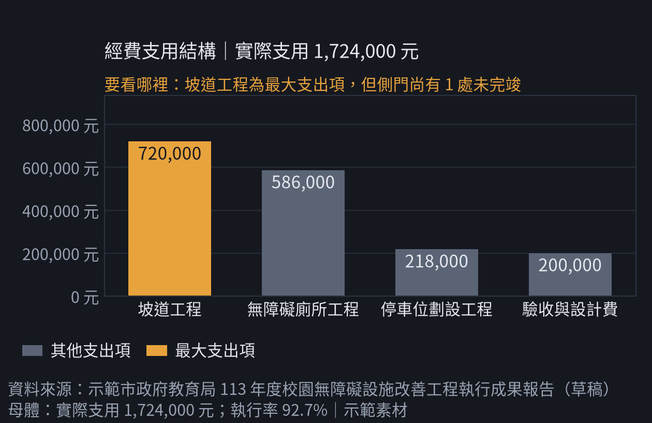
經費執行率 92.7%，坡道工程占實際支用 41.8%
母體：實際支用 1,724,000 元（核定 1,860,000 元）
核定經費
1,860,000 元
實際支用
1,724,000 元｜執行率 92.7%
結餘（依規定繳回）
136,000 元
要看哪裡：坡道工程 720,000 元為最大支出項，但側門尚有 1 處未完竣。
資料來源：示範市政府教育局 113 年度校園無障礙設施改善工程執行成果報告（草稿）｜示範素材
4 / 8
Notes:
這一頁是 113 年度的經費支用結構，母體是實際支用 1,724,000 元。
核定 1,860,000 元、實際支用 1,724,000 元，執行率 92.7%，結餘 136,000 元依規定繳回。
四個支出項合計 1,724,000 元，與實際支用相符。
最大支出項是坡道工程 720,000 元，占實際支用 41.8%。
但這裡有個必須講清楚的點：坡道工程花了最多錢，不代表坡道全部完成——側門還有 1 處因為地下管線遷徙與學校活動期協調，没能於 113 年度施工完竣。錢花掉了，工程沒有全部到位。
這也是為什麼方案甲要編 420,000 元把剩下的補完，而不能說「經費還有結餘所以不用再編」。

Slide 5
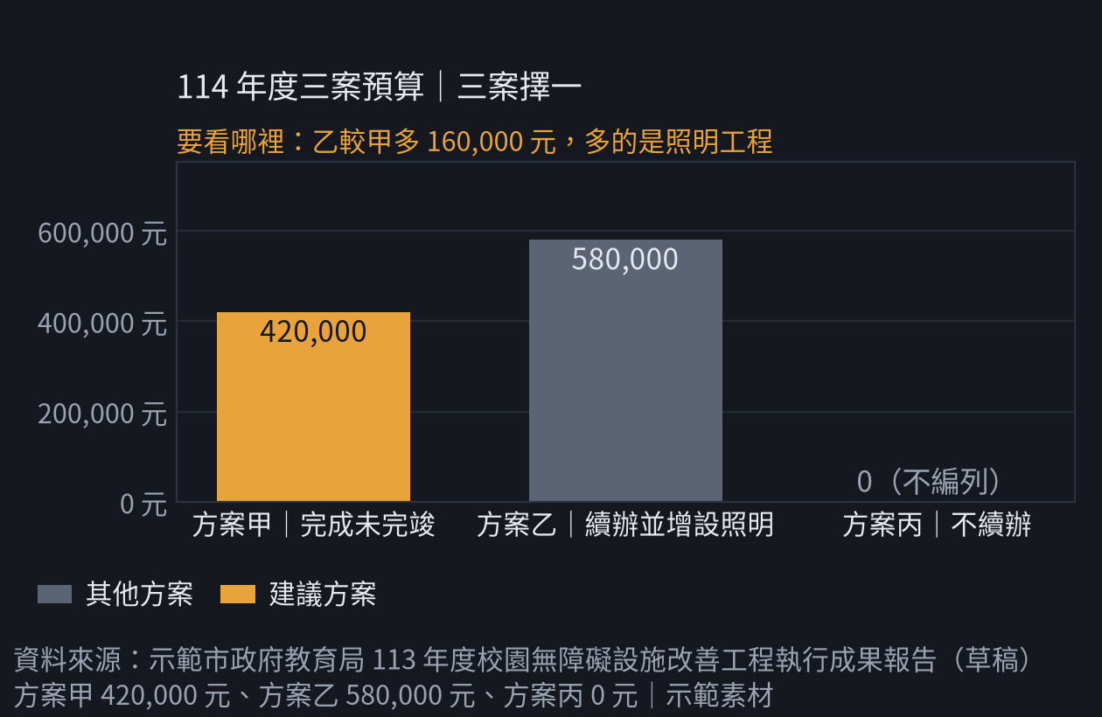
方案乙較甲多 160,000 元，多出來的是 3 處坡道照明
113 年度核定 1,860,000 元；三案擇一，方案丙不編列 114 年度經費
方案甲｜完成未完竣項目
420,000 元
方案乙｜續辦並增設照明
580,000 元
方案丙｜不續辦
0 元｜不編列
要看哪裡：方案甲 420,000 元、方案乙 580,000 元、方案丙 0 元；橘色為建議方案甲。
資料來源：示範市政府教育局 113 年度校園無障礙設施改善工程執行成果報告（草稿）｜示範素材
5 / 8
Notes:
這一頁只講預算，三個方案的預算比較在 114 年度三案預算比較圖上。
方案甲 420,000 元——側門入口坡道 280,000 元、活動中心前專用停車位 140,000 元，合計 420,000 元。
方案乙 580,000 元，比方案甲多 160,000 元；多出來的是 3 處坡道夜間照明 160,000 元。
方案丙 0 元，114 年度不編列無障礙設施改善經費。
要注意方案乙有個前提：原稿寫明照明工程須於 114 年 8 月底前驗收合格，才得啟用續辦項目——所以選乙，續辦項目的啟用時間會被照明工程綁住。
各案分別會帶來什麼後果，下一頁逐案說明。

Slide 6
三案後果：方案甲補完缺口，方案乙多綁一項照明前提
後果一律條件式；若未獲核定則 114 年度不編列經費
★ 建議｜方案甲｜完成未完竣項目
若核准則預算 420,000 元；側門坡道 1 處、活動中心前停車位 4 席全數補完。
時程：114 年 6 月底前完竣、9 月開學前啟用。
方案乙｜續辦並增設照明
若核准則預算 580,000 元，較甲多 160,000 元；續辦項目須待照明驗收合格後方得啟用。
時程：照明須於 114 年 8 月底前驗收合格。
方案丙｜不續辦
若核准則 114 年度不編列經費；既有 5 項維持現況，活動中心前停車位持續為 0 席。
時程：無啟用時程變更。
建議採方案甲：預算 420,000 元，若核准則 2 項未完竣項目於 114 年 6 月底前完竣、9 月開學前啟用。
資料來源：示範市政府教育局 113 年度校園無障礙設施改善工程執行成果報告（草稿）｜示範素材
6 / 8
Notes:
這一頁講三個方案分別會發生什麼事，三欄可以橫向比較。後果都是條件式寫法：若核准則如何。
方案甲是我建議的：預算 420,000 元，若核准則側門坡道 1 處與活動中心前停車位 4 席全數補完，114 年 6 月底前完竣、9 月開學前啟用。
方案乙預算 580,000 元，比甲多 160,000 元，多的是 3 處坡道夜間照明——依原稿，照明工程須於 114 年 8 月底前驗收合格，才得啟用續辦項目，所以選乙，續辦項目會被照明綁住。
方案丙則維持現況：既有 5 項維持，但活動中心前停車位持續為 0 席，而問卷裡停車位動線是最低分項（39 人滿意）。
三案的預算金額在 114 年度三案預算比較那頁的圖上，不在此頁重複。
若今天不核定，則 114 年度不編列無障礙設施改善經費，這個後果在請示那頁說明。

Slide 7
方案甲 420,000 元，分為兩項未完竣工程，完成後 7 項全數完竣
母體：113 年度 7 項工程項目（已完竣 5 項、未完竣 2 項）
方案甲預算｜420,000 元
113 年度結餘 136,000 元依規定繳回
續辦項目｜2 項
側門坡道 1 處｜停車位 4 席
完竣後｜7 項全數
由 5 項增為 7 項
續辦工程明細｜合計 420,000 元
側門入口坡道 1 處：280,000 元（原核定目標 2 處、已完竣 1 處，尚缺 1 處）
活動中心前專用停車位 4 席：140,000 元（原核定目標 4 席、已完竣 0 席，尚缺 4 席）
要看哪裡：兩項續辦工程合計 420,000 元，與方案甲預算 420,000 元相同；114 年度核定後 7 項將全數完竣。
資料來源：示範市政府教育局 113 年度校園無障礙設施改善工程執行成果報告（草稿）｜示範素材
7 / 8
Notes:
這一頁說明方案甲的錢花在哪：上方三張卡是預算、續辦項目數、完竣後的結果。
預算 420,000 元，由側門入口坡道 280,000 元與活動中心前專用停車位 140,000 元兩項組成，合計 420,000 元，與預算相同。
兩項都是 113 年度原核定工程項目，不是新增項目——側門坡道原核定 2 處、已完竣 1 處；活動中心前停車位原核定 4 席、已完竣 0 席。
補完後 7 項工程將全數完竣。
提醒：113 年度的結餘 136,000 元依規定繳回，所以 114 年度的 420,000 元是**額外編列**，不是從結餘裡出。

Slide 8
請示：核定 114 年度無障礙設施改善續辦方案與經費
請指示採方案甲、乙 或丙其中一案
請示事項 ①
核定 114 年度續辦方案
採方案甲／乙／丙其中一案；若未獲核定，則 114 年度不編列無障礙設施改善經費。
請示事項 ②
核定方案甲之續辦內容
側門入口坡道 1 處（280,000 元）、活動中心前專用停車位 4 席（140,000 元）。
請示事項 ③
確認停車位土地分區限制
活動中心前非法定停車場域，須先確認土地使用分區是否同意劃設；主責：教育局｜期限：114 年 2 月底前。
待確認事項｜主責：教育局
① 側門坡道地下管線遷徙協調｜期限：114 年 3 月底前；② 坡道夜間照明是否另案辦理｜期限：114 年 3 月底前
建議核定方案甲（420,000 元）；若未獲核定則 114 年度不編列經費。
資料來源：示範市政府教育局 113 年度校園無障礙設施改善工程執行成果報告（草稿）｜示範素材
8 / 8
Notes:
請示三項：第一，核定 114 年度續辦方案，我建議方案甲，預算 420,000 元。
第二，核定方案甲的續辦內容，也就是側門入口坡道 1 處、活動中心前專用停車位 4 席。
第三，確認停車位的土地分區限制——原稿寫明活動中心前不是法定停車場域，所以即使編了預算，也要先確認土地使用分區是否同意劃設。
如果今天不核定，則 114 年度不編列無障礙設施改善經費，活動中心前停車位會持續是 0 席，而問卷裡停車位動線是最低分項（39 人滿意）——這個後果也請一併裁示。
另外有兩項待確認：側門坡道地下管線遷徙協調（3 月底前）與坡道夜間照明是否另案辦理（3 月底前），都由教育局負責確認。

